Slide 1
Группа академического обмена
Казахский Национальный Медицинский Университет им. С.Д.Асфендиярова
Карагандинский Государственный
Медицинский университет

Slide 2
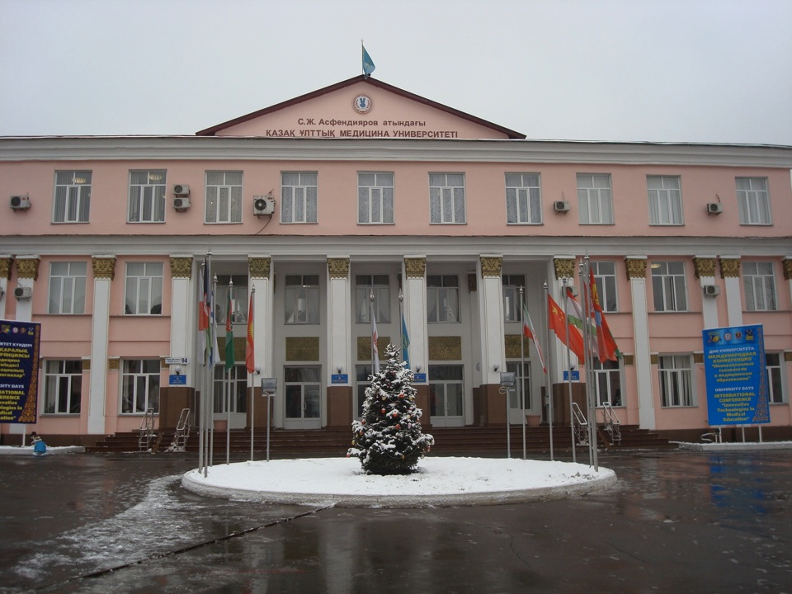
31 августа КазНМУ им. С. А. Асфендиярова принял учебную группу студентов, состоящую из 8 человек, 4 курса факультета общем медицины из КГМУ по программе студенческой академической мобильности.
Срок обучения 1 семестр (7 семестр):
1 сентября 2011 года – 10 января 2012 года

Slide 3
Состав группы обмена из КГМУ:
Алексеенко Олег
Джумекенова Динара
Дусвалиева Сауле
Есенбаева Гулфайрус
Малых Дмитрий
Мараткызы Айнаш
Сморкалова Светлана
Шегай Юлия
Особенности данной группы:
группа формировалась по желанию, целеустремленность студентов, получение нового жизненного и профессионального опыта, оценка перспектив дальнейшего образовательного пути, огромное желание испытать на себе процесс обучения в старейшем медицинском университете Казахстана

Slide 4
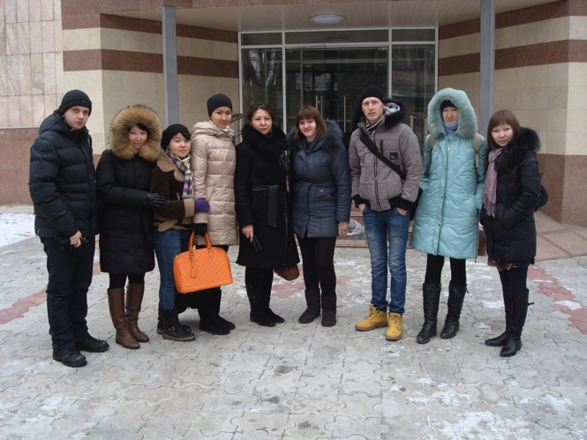
Группа обмена между КГМУ и КазНМУ по программе академической мобильности (с преподавателем Бейсебаева У. Т.)

Slide 5
Студенты из КГМУ были распределены в уже сформированные группы КазНМУ :
08-42-1
08-42-2
08-42-3
Алексеенко О.
Есенбаева Г.
Малых Д.
Джумекенова Д.
Дусвалиева С.
Мараткызы А.
Сморкалова С.
Шегай Ю.
Студентом предоставили право пройти 2 дисциплины:
Хирургические болезни
Внутренние болезни

Slide 6
В составе данных дисциплин проходили циклы:
Внутренние болезни
Хирургические болезни
Фтизиатрия
Инфекционные болезни
Внутренние болезни №1
Внутренние болезни №2
Внутренние болезни №4
Эндокринология
Нефрология
Дерматовенерология
Травматология
Офтальмология
Лор-болезни
Урология
Детская хирургия
Онкология
Топографическая анатомия и опер хирургия
Хирургические болезни

Slide 7
За весь период обучения в КазНМУ мы побывали на таких
клинических базах, как:
Городская клиническая больница № 4
Городская клиническая больница № 5
Больница скорой медицинской помощи
Городская детская клиническая больница №1
Городской онкологический диспансер
НЦУ им. Б.У. Джарбусынова
Городская клиническая больница №1, 7
Городские поликлиники № 8, 11
НИИ кардиологии
Клиника Внутренних болезней КазНМУ и другие

Slide 8
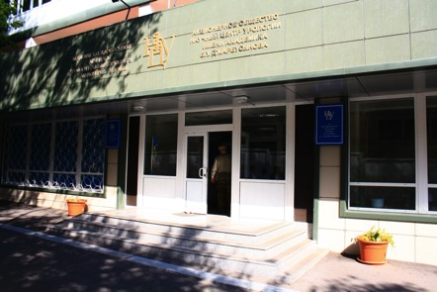
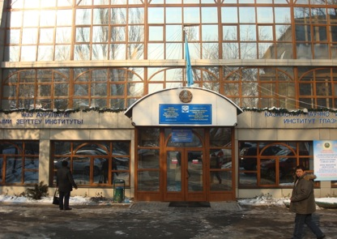
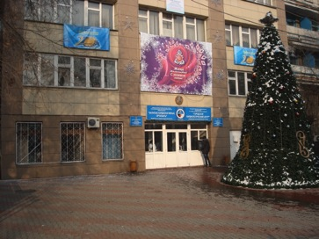
НЦУ им. Б.У. Джарбусынова
Казахский научно-исследовательский
институт глазных болезней
Городской кардиологический центр

Slide 9
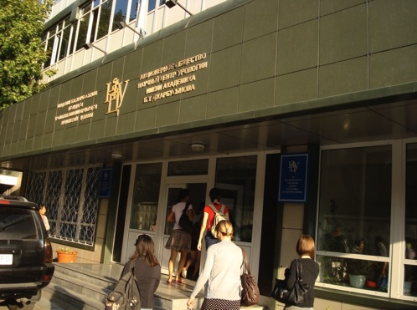
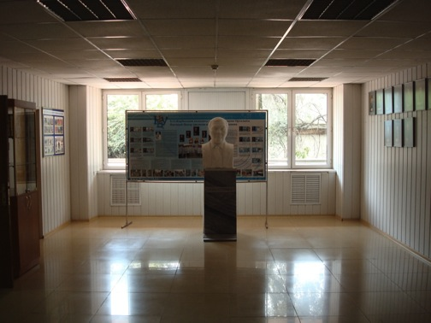
Цикл урология (хирургические болезни), занятия проходили в одном из лучших урологическом центре Казахстана НЦУ им. Б.У. Джарбусынова, Преподаватель профессор А.Т. Токсанбаев.
Цикл урология

Slide 10
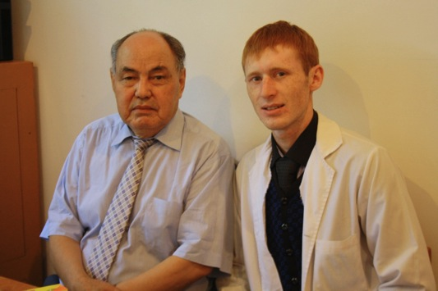
На цикле урологии ознакомились с алгоритмами урологических операций (в частности эндоурологических), методами обследования урологических пациентов, тактиками лечения.
Цикл урология

Slide 11
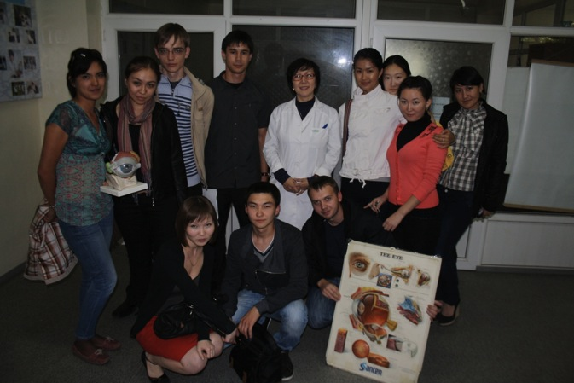
Цикл офталь-мология
Казахский научно-исследовательский институт глазных болезней , цикл офтальмология, преподаватель Мухамеджанова Г. К.

Slide 12
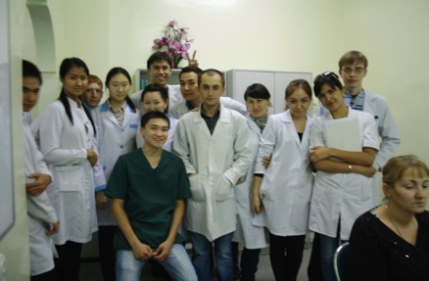
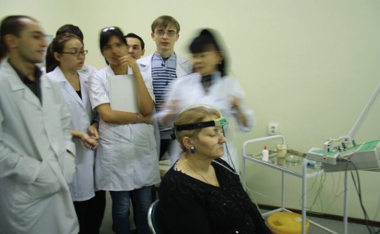
На практическом занятии: в кабинете функциональной диагностики, демонстрация современных методов исследования в офтальмологии.
Цикл офтальмология

Slide 13
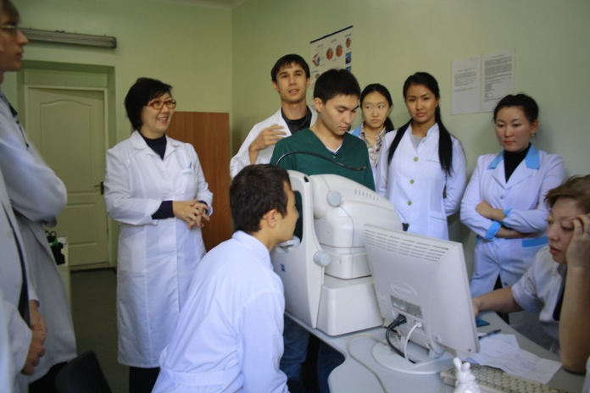
Цикл офтальмологии, практическое занятие, МРТ исследование глазного дна, ознакомление с самой современной аппаратурой
Цикл офтальмология

Slide 14
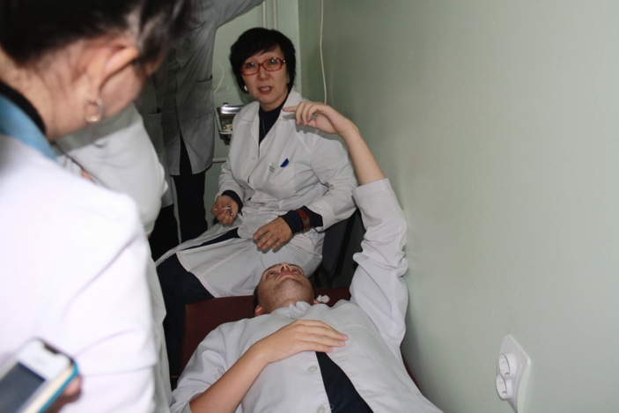
Цикл офтальмологии, отработка практических навыков, определения ВГД
Цикл офтальмология

Slide 15
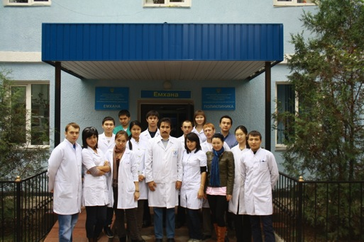
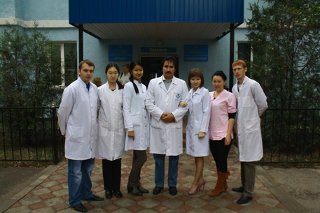
Студенты 42 (1,2,3) группы, заключительное занятие по циклу
онкологии в составе хирургических болезней, городской
онкологический динспансер
Цикл онкология

Slide 16
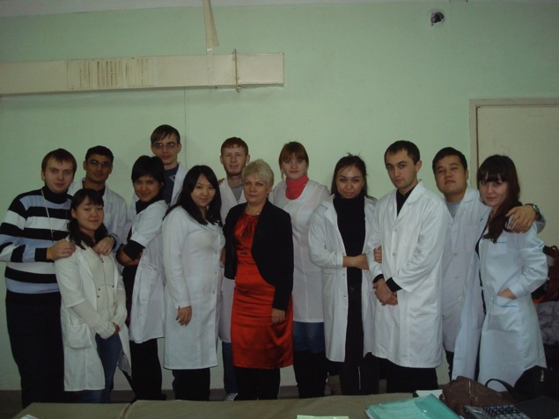
Занятие по дисциплинам кардиология и гастроэнтерология,
Преподаватель асс кафедры Мышкина И. Н.
Внутренние болезни № 1

Slide 17
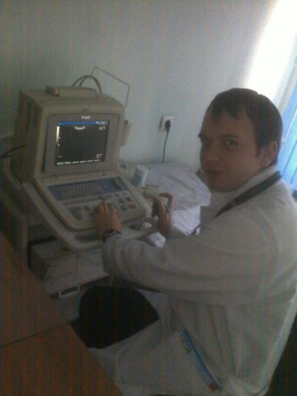
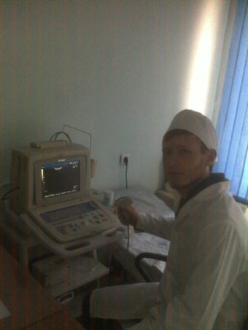
Студенты группы обмена осваивают методику проведения УЗИ,
Самостоятельно было проведено УЗИ почек
Внутренние болезни № 1

Slide 18
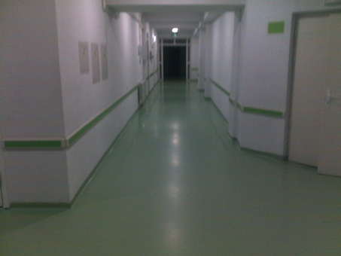
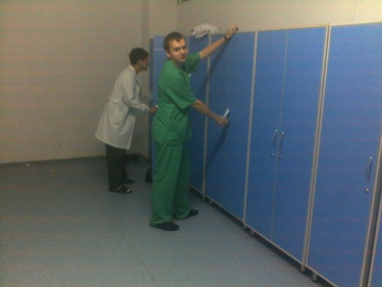
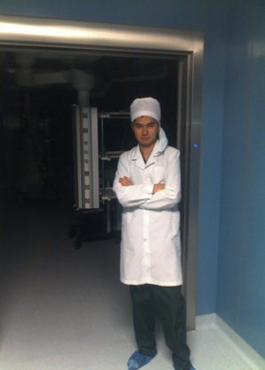
На ночном дежурстве в новой больнице скорой медицинской помощи
Цикл онкология

Slide 19
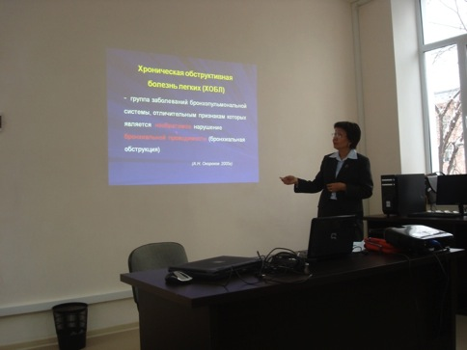
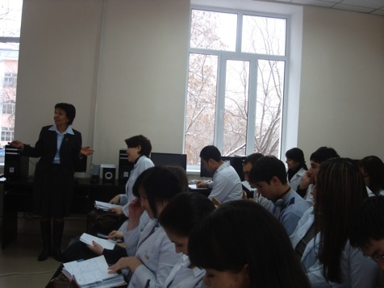
д.м.н., профессор, Касенова С. Л. читает лекцию по теме «ХОБЛ», лекция проходила в центре практических навыков
Клиника внутренних болезней

Slide 20
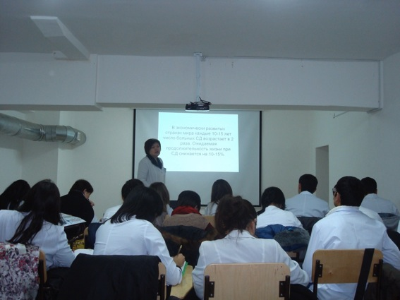
К.м.н. Джакупова А. С. читает лекцию по теме «Сахарный диабет»
Клиника внутренних болезней

Slide 21
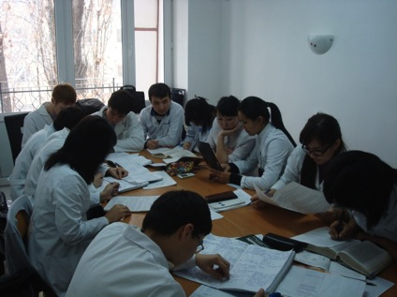
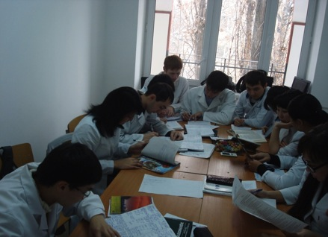
Практическое занятие по эндокринологии, обсуждение историй болезни
пациентов
Клиника внутренних болезней

Slide 22
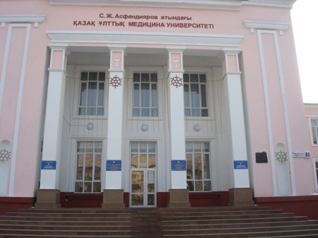
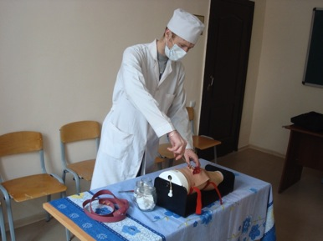
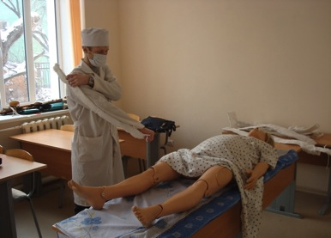
Подготовка к ОСКЭ
Ознакомление с центром практических навыков КазНМУ
ЦПН (ОСКЭ)

Slide 23
Сдача первого экзамена
ОСКЭ
+
тестирование
Хирургические болезни
Средний балл: 86, 7 %,
наивысший балл – 90% Дусвалиева Сауле
Скоро экзамен по Внутренним болезням

Slide 24
Что же мы получили?
Познакомились и получили представление о самом старейшем медицинском вузе Казахстана, его традициях, устройством.
2. Прошли обучение на многих клинических базах КазНМУ.
В процессе обучения:
3. На большинстве циклов работали с тематическими пациентами и с пациентами, имеющие редкие патологии (хирургические болезни (ГКБ №4), особенно детская хирургия – дети с пороками развития, травматология (пациенты с эндопротезами) и другое).
4. Ознакомились со многими лабораторными, лучевыми и функциональными методами исследований: КТ + болюсное усиление, КТ- спиральная с возможностями 3Д изображения, кабинет мужского здоровья (в Караганде аналогов нет), современные методы исследования в офтальмологии (МРТ, МВП), лабораторные методы исследования в урологии и другое

Slide 25
Что же мы получили?
5. Углубление знаний в лучевой диагностике (УЗИ – урология, онкология, внутренние болезни, амбулатоно-поликлиническая терапия), рентген- диагностики (урология, хирургические болезни).

Slide 26
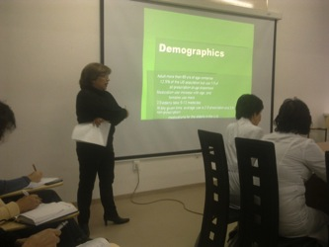
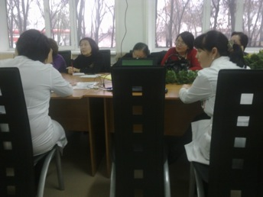
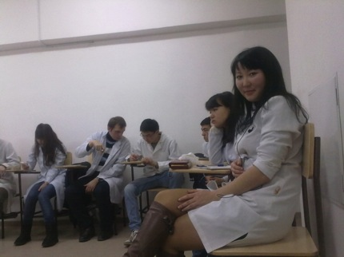
6. Участие в конференциях по программе «Визитинг профессор»
Лекции:
«Фармакотерапия
у пожилых людей»,
«Деменция»
Зоя Перлов,
психогериатр,
Израиль

Slide 27
7. Имели доступ на различные операции: практически на всех циклах блока хирургических болезней (травматология, хирургические болезни, лор-болезни, урология)
Наблюдали за эндоурологической операцией в конференц зале, при этом была взаимообратная голосовая поддержка.
В ходе блока урологии – ассистировали на операции.
Изучение сложных операций по видео материалам.
8. Совершенствовали навыки самостоятельной работы с расширенным
Библиотечным фондом КазНМУ, мультимедийным и интернат залом.
Ознакомились с технологией сдачи ОСКЭ
Побывали на вскрытиях в городском морге вместе с преподавателем пат анатомии
Ознакомились с работой поликлинической службы, участвовали в амбулаторных приемах

Slide 28
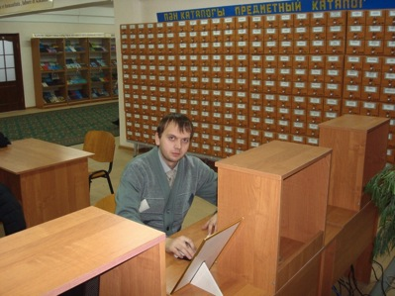
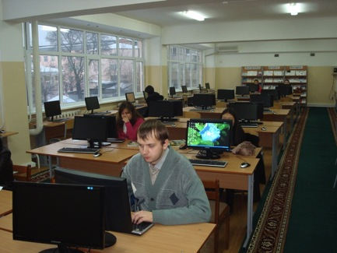
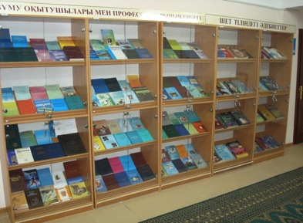
Подготовка к практическому занятию по теме «Ревматоидный артрит»

Slide 29
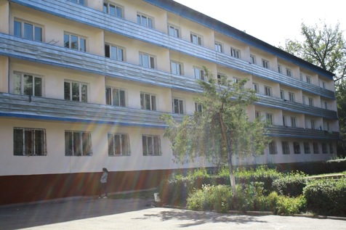
Студенты были поселены в общежитие № 6
Общежитие № 6 КазНМУ, Шагабудинова 140, уг. Шевченко. Центр Алматы, очень удобный район, рядом ул. Абая (транспортный узел), Центральный стадион, в зоне театров, парков, 20 минут ходьбы от университета, рядом станция метро «Байконур».

Slide 30
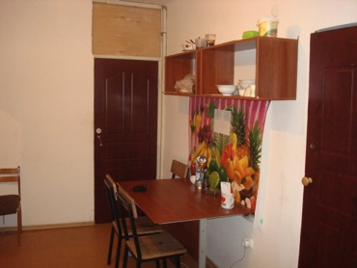
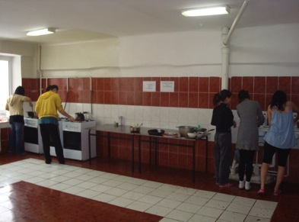
Студенты были поселены в общежитие № 6
Блок студентов КГМУ: комната девушек
6 человек, комната парней – 4 человека,
и общей комнаты
Студенты были освобождены от
дежурств в общежитии, разрешена
помесячная оплата за общежитие
Общая комната № 68
Бытовая комната

Slide 31
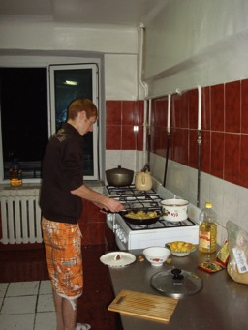
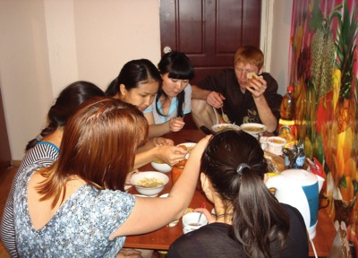
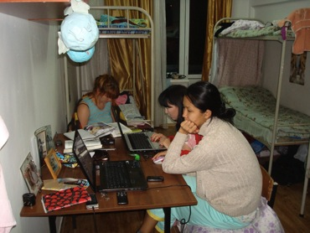
Ужин в нашей общей комнате
Олег готовит кушать
в бытовой комнате
Усиленная подготовка к парам,
хирургические болезни

Slide 32
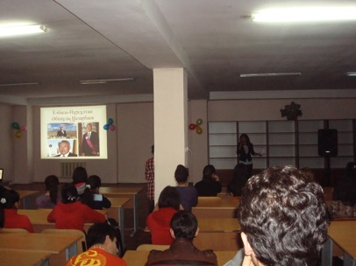
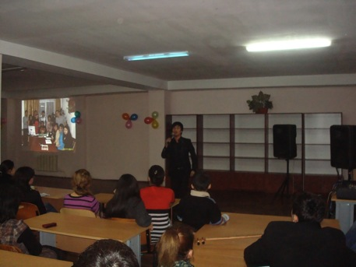
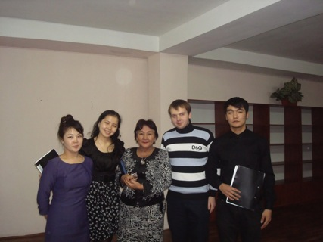
Участие в мероприятиях общежития
Концерт, посвященный 20-летию
Независимости РК
Актив нашего общежития

Slide 33
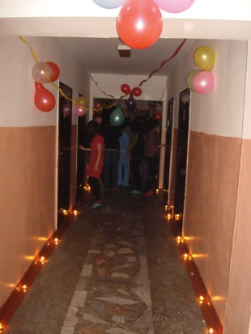
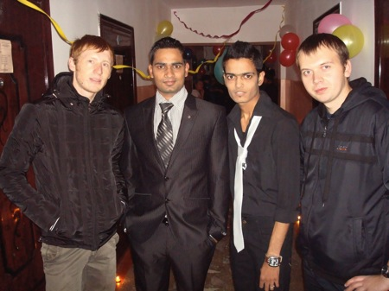
Участие в мероприятиях общежития
«Праздник свечей в нашем
общежитии»
Виновники торжества

Slide 34
12. Участвовали в таких мероприятиях, как:
- Дни Университета
- Мероприятиях празднования 20-летия независимости РК
- Выборы президента КСУ
Культурно-просветительные
-посещения драматических театров, дворца студентов, комплекс Медеу, Чимбулак,, музей изобразительного искусства им. Костеева,, медицинский колледж, участие в съемках телепроекта «Х-фактор» на телеканале НТК и т.д.
Побывали в учебных заведениях: КазГНУ им. Аль Фараби, Академия им. Жургенова, Казахтанско-российский медицинский университет, медицинский колледж

Slide 35
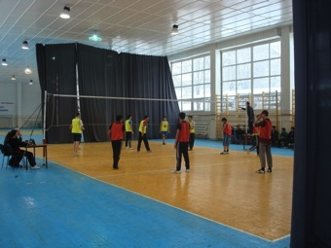
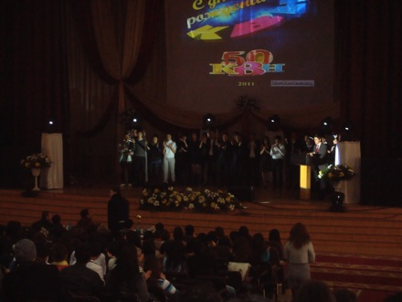
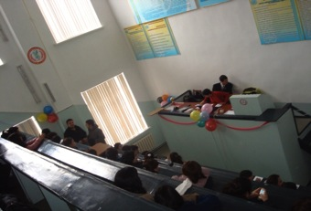
Дни Университета в КазНМУ

Slide 36
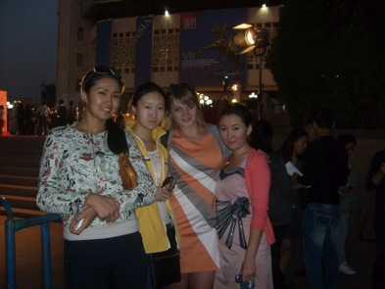
Участие в форуме
« Молодых предпринимателей»
Посещение VII кинофестиваля «Евразия», Алматы, 18-24 сентября

Slide 37
Пробуем свои силы
на «лестнице здоровья»
«Мы на МЕДЕУ»

Slide 38
Концерт на старой площади «Астана», посвященный 20-летия
независимости РК
Зажжение главной новогодней елки г. Алматы
Изучение метрополитена г. Алматы

Slide 39
Самый лучшие циклы: урология, детская хирургия,
гастроэнтерология, кардиология
Самый практический цикл: внутренние болезни №1,
офтальмология
урология
травматология
Самый сложный цикл: внутренние болезни №1
Самый лучший преподаватель: Тосанбаев А. Т.
Самое необычное место в университете: столовая, «клумба»

Slide 40
НАШИ ПОЖЕЛАНИЯ:
Проведение итогового контроля в устной или письменной форме
Контроль качества тестов, уменьшение количества базы тестов
Четкое определение критерий оценки по практическим, коммуникативным, правовым навыкам
Учитывать часовой эквивалент дисциплин в текущем рейтинге успеваемости студентов
Совершенствование проблемно-ориентированного обучения на практических и лекционных занятиях (разбор клинических случаев)
Создание веб-страниц кафедр – УМКД, электронные книги, часто задаваемых вопросов
Больше уделять внимание на занятиях выполнения практических навыков
Самостоятельный доступ студентов к манекенам УКЦ, анатомического музея
Применения на практических занятиях мультимедийных средств
Создание УМКД по дисциплинам в электронном варианте, выдача их студентом перед началом цикла
Совершенствование лекционного материала: информативность и оформление, свободное посещение лекций

Slide 41
Информированность студента
Развития студенческого управления в общежитиях, проведения большего числа мероприятий, тематический вечеров
Улучшения жилищно-бытовых условий в общежитиях

Slide 42
СПАСИБО
ЗА
ВНИМАНИЕ

Slide 43
С наступающим новым 2012 годом!

